Slide 1
Quantum GIS
Geoinformatik 2
Konstruktionsübung
WS 2011/12
Clemens Strauß

Slide 2
Inhalt
Übersicht
Hinzufügen
Visualisierung
Plugins
Programmübersicht
Hinzufügen von Daten
Visualisieren von Daten
Plugins
  SPIT

Slide 3
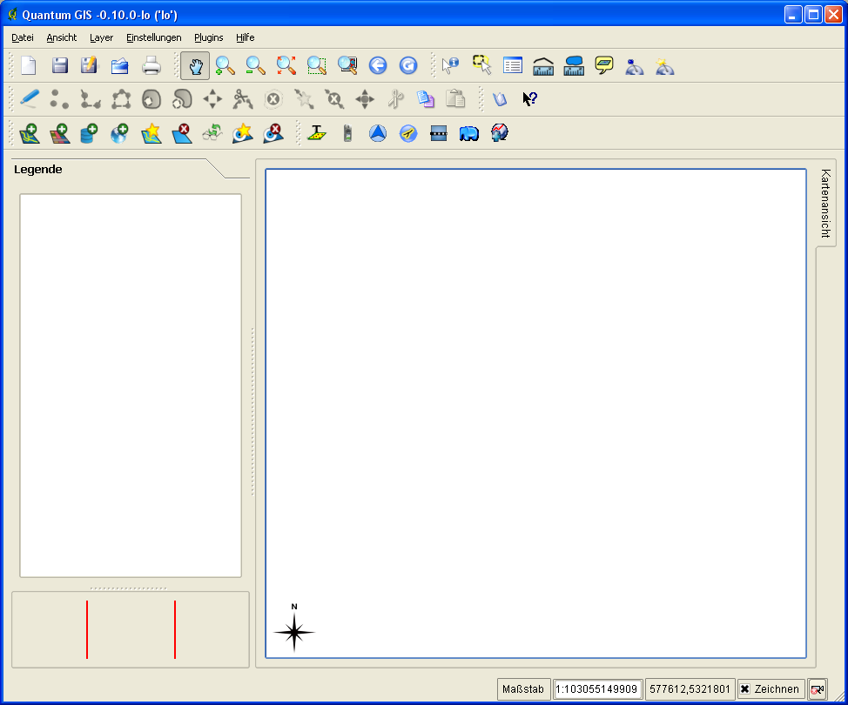

Programmübersicht
Übersicht
Hinzufügen
Visualisierung
Plugins
Quantum GIS
  freies GIS
  div. Geodaten
    Raster
    Vektor
    DB
    Text
  kart. Darstellung
Hier:
  Visualisierung von PostGIS Analysen
www.qgis.org

Slide 4
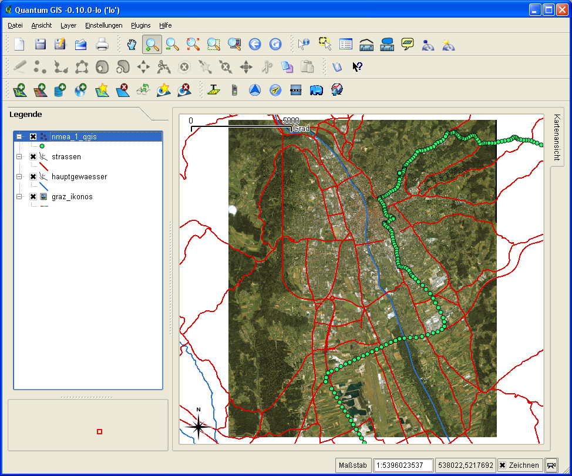
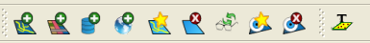
Hinzufügen von Daten
Übersicht
Hinzufügen
Visualisierung
Plugins
Vektordaten
  ESRI Shape
Rasterdaten
PostGIS Datenbank
WMS
  (Web Map Service)

Slide 5
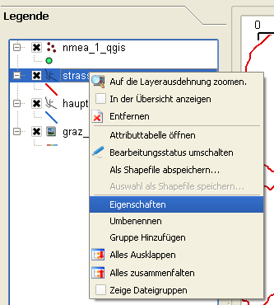
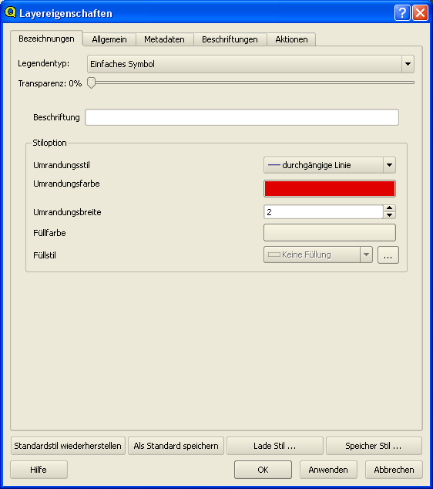
Visualisieren von Daten
Übersicht
Hinzufügen
Visualisierung
Plugins
Parameter der Daten
  Rechte Maustaste
  Eigenschaften
  Bezeichnungen
  Allgemein
  Metadaten
  Beschriftung
  Aktionen

Slide 6
Visualisierung von Daten
Projekteinstellungen
Übersicht
Hinzufügen
Visualisierung
Plugins
Einstellungen/Projekteinstellungen…
  Allgemein
    Karteneinheiten (Meter, Fuß, DD)
    Genauigkeit
    Digitalisierung
    Kartenerscheinung
  Projektion
    Projektion zur Laufzeit einschalten (WICHTIG!)
    Suchen
      PostGIS SRID
      z.B.: 32633 (UTM 33 N)

Slide 7
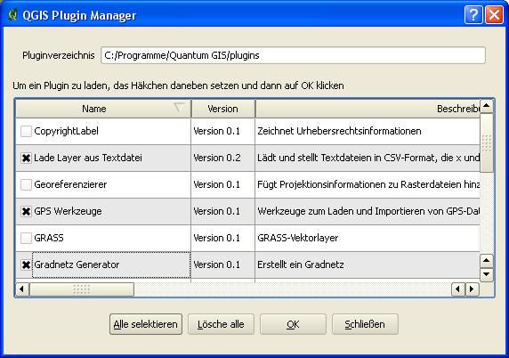
Plugins
Übersicht
Hinzufügen
Visualisierung
Plugins
Plugins/Plugin Manager…
  Einige nützliche Plugins
    Lade Layer aus Textdatei
    GPS Werkzeug (GPX Daten)
    PostgreSQL-Geodatenverarbeitung
    …

Slide 8
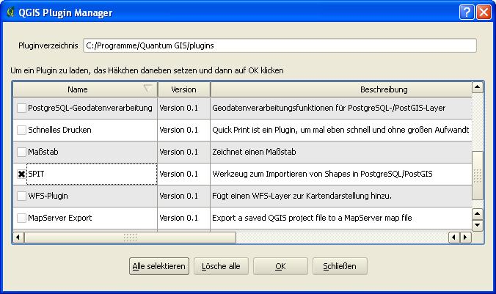
Qunatum GIS
Übersicht
Hinzufügen
Visualisierung
Plugins
Import von Shape Dateien in PostGIS DB mittels QGIS Plug-In SPIT (Shapefile in PostGIS Import Tool)
Aktivieren des Plugins im Plugin Manager

Slide 9
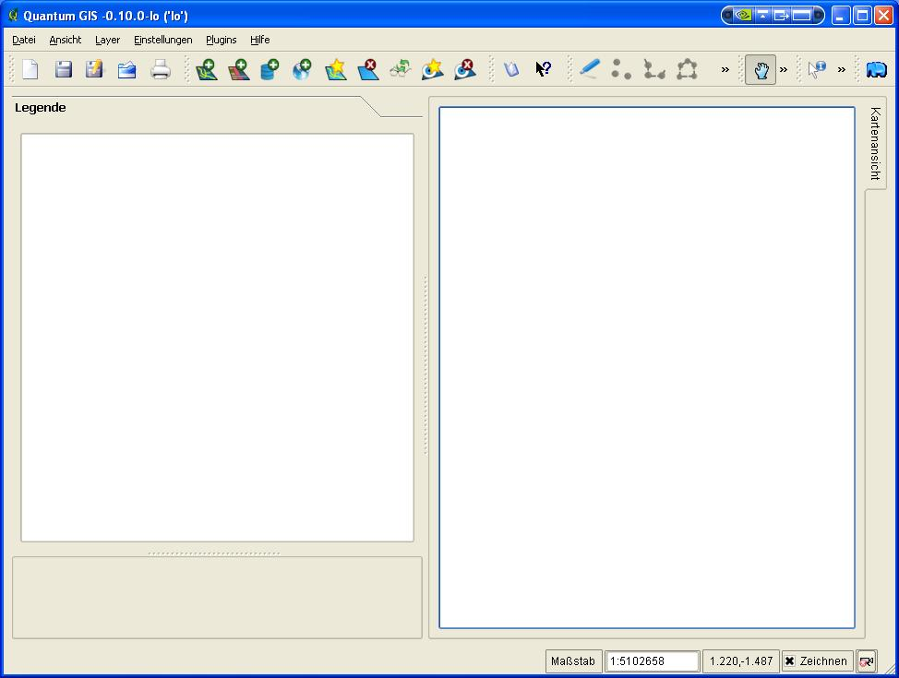
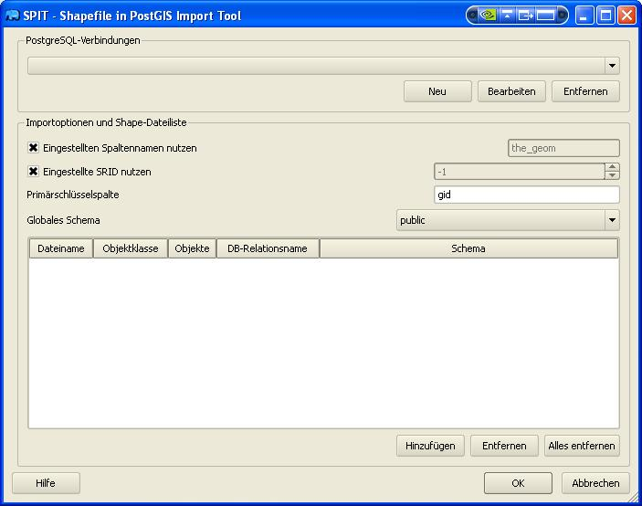
Offnen des SPIT Formulars
Übersicht
Hinzufügen
Visualisierung
Plugins

Slide 10
Importprozess
Übersicht
Hinzufügen
Visualisierung
Plugins
Parameter
  Ziel Datenbank
  Name d. Geometriespalte
  SRID
  PK Spalte
Starten des Importprozesses mit OK
Keine Mischgeometrien
  z.B.: Line & Multi Line

